Slide 1
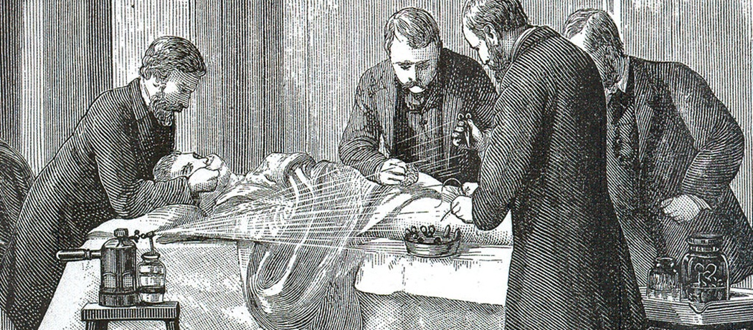
Unit 9 – The History of Medicine, 1600–1900
University of Bristol, United Kingdom

Slide 2
Cosa è la storia della medicina?
È una storia della professione? Di sviluppi nella pratica medica? Della lotta contro le malattie? Di medici e chirurghi? Dei pazienti?
Un sacco di prospettive diverse della storia della medicina Tempi e luoghi diversi
Questa lettura non fornisce una storia completa della medicina, ma una panoramica dei principali sviluppi nella medicina occidentale che provengono dalla ricerca storica.

Slide 3
Obiettivi della lezione
Per fornire una panoramica di alcuni dei principali cambiamenti nella medicina occidentale dal 1600 al 1900. Incoraggiare la riflessione sulle proprie ipotesi sulla teoria, pratica e circostanza. Per problematizzare gli aspetti della medicina e della pratica medica – la storia è una risorsa che può contribuire a migliorare la conoscenza e la pratica moderna.

Slide 4
Dagli umori ai germi

Slide 5
I quattro umori
La teoria degli umori ipotizzava che il corpo sano fosse un corpo in equilibrio La malattia era causata dagli umori – bile nera, bile gialla, sangue e catarro – sbilanciati. Il compito del medico era quello di ristabilire l'equilibrio alla costituzione del paziente Somiglianze con altre tradizioni mediche come la medicina ayurvedica (che ha avuto origine in India) e la medicina cinese.

Slide 6
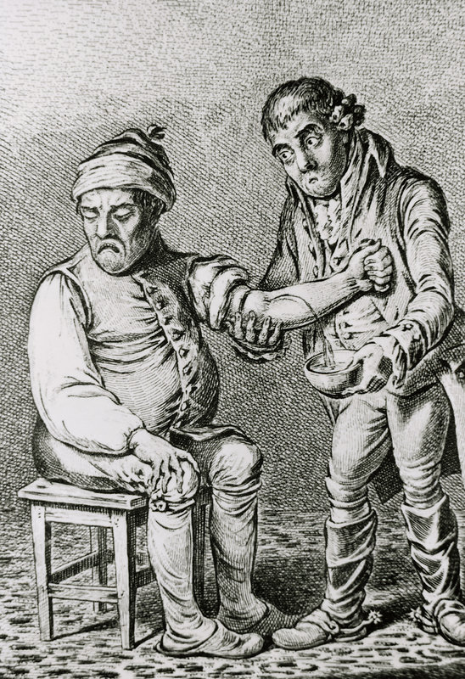
Potenza esplicativa
La teoria degli umori è stata sviluppata fin dai tempi antichi, ma soprattutto dal medico romano del terzo secolo Galeno, il cui sistema medico è stato la base della medicina occidentale fino al XIX secolo. Uno dei principali vantaggi della teoria degli umori è stato che ha dato una risposta completa a ciò che non andava nei pazienti e come trattarli.
Un paziente presentato con vampate di calore e la pelle arrossata era chiaramente affetto da un eccesso di sangue, quindi doveva essere dissanguato.

Slide 7
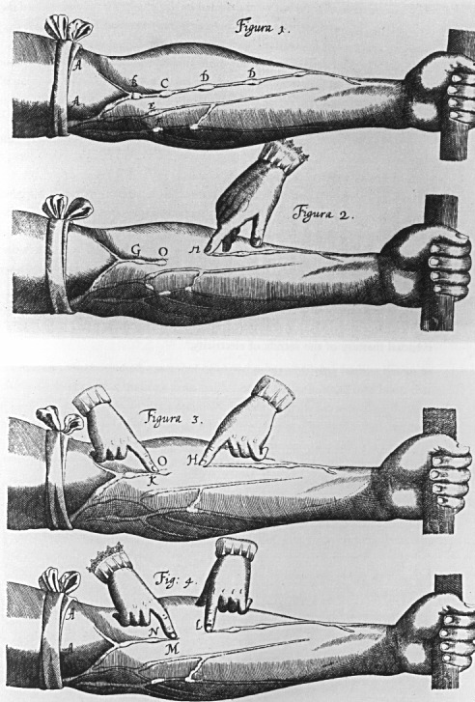
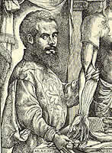
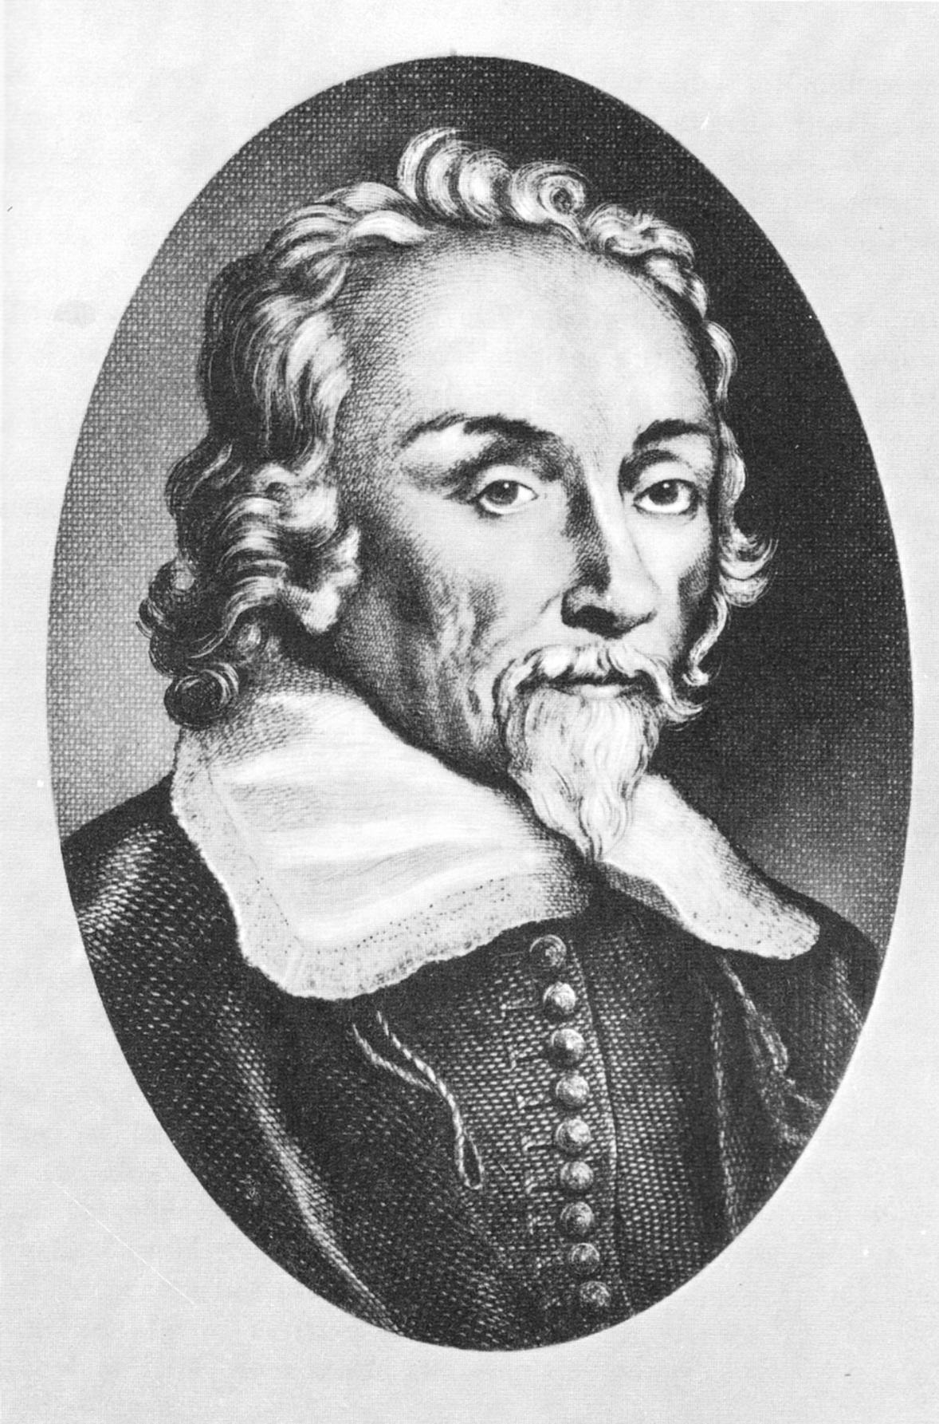
Sfide anatomiche alla teoria degli umori
A partire dal XVI secolo, l'indagine anatomica minava la base della teoria degli umori. Andreas Vesalio (1514-1564) dimostrò che Galeno aveva lavorato solo con gli animali, minando le sue teorie. William Harvey (1578-1657) scoprì la circolazione del sangue

Slide 8
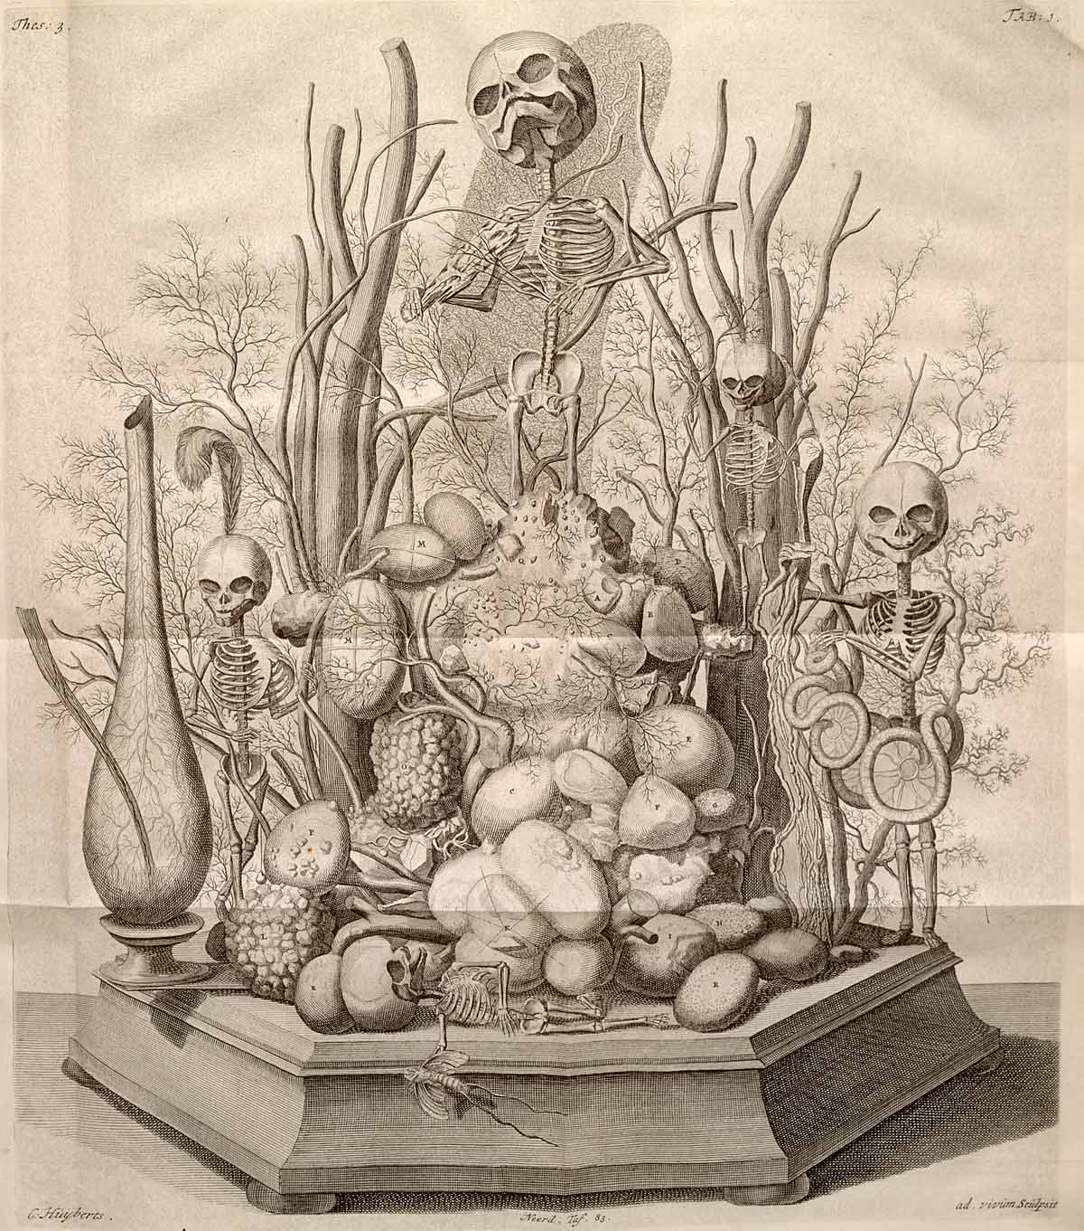
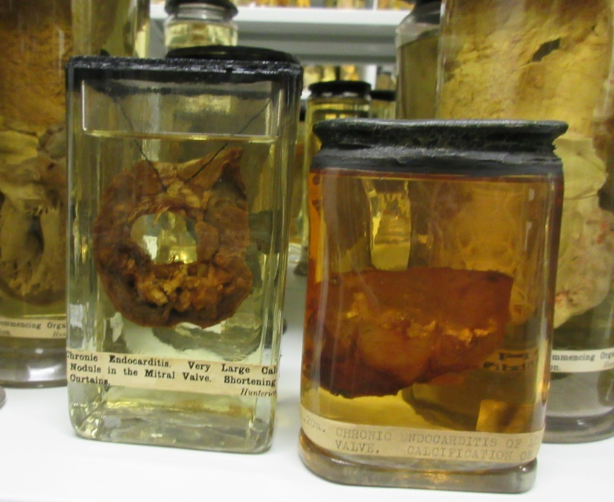
‘Grande scienza' nel XVIII secolo: preparazioni anatomiche
Lo sviluppo di tecniche di conservazione da parte di professionisti come Frederick Ruysch (1638-1731) ha permesso di confrontare le parti del corpo sane o malate
Enormi collezioni di preparati costruiti da professionisti come William Hunter (1718-1783). Iniezioni di sostanze come la cera hanno contribuito a tracciare il corso dei vasi del corpo

Slide 9
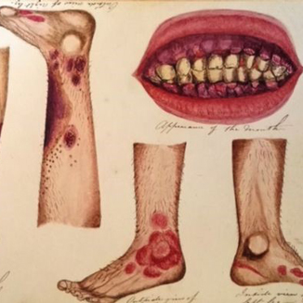
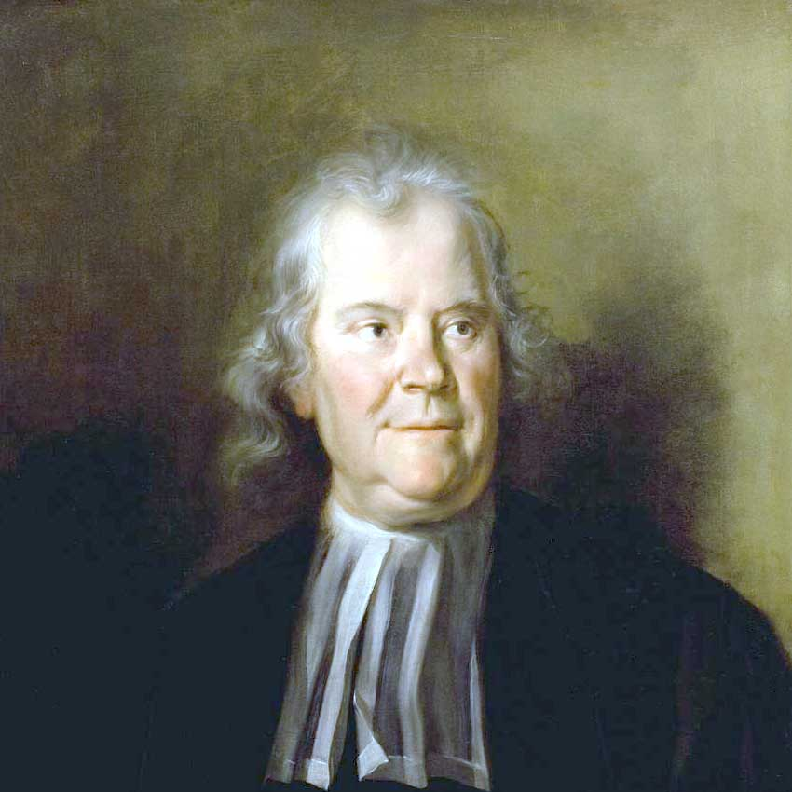
Nuove teorie ed esperimenti terapeutici
Herman Boerhaave (1668-1738) produsse una famosa e popolare sintesi della teoria medica che descriveva le funzioni del corpo in termini di "solidi" e "fluidi" che interagiscono in termini di idraulica.
Esperimenti in terapie con nuove piante dall'estero, nuovi fenomeni come l'elettricità e nuovi metodi di test come le sperimentazioni cliniche della Royal Navy hanno condotto nel tentativo di trovare una prevenzione per lo scorbuto.

Slide 10
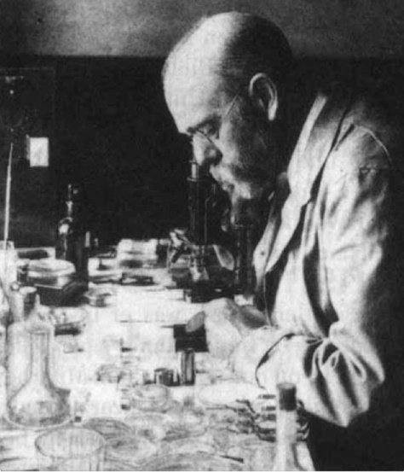
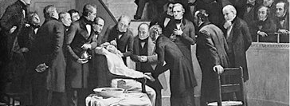
Rimedi efficaci
Nel XIX secolo, sono state sviluppate diverse terapie efficaci, e si è sviluppata una nuova comprensione della diffusione della malattia: la teoria dei germi. In chirurgia l'anestesia e l'antisepsi sono stati sviluppati da figure come William T. G. Morton (1819-1868), James Young Simpson (1811-1870), e Joseph Lister (1819-1912) Lo sviluppo della batteriologia fu introdotto da Louis Pasteur (1822-1895) e Robert Koch (1843-1910).

Slide 11
La scomparsa della persona malata?

Slide 12
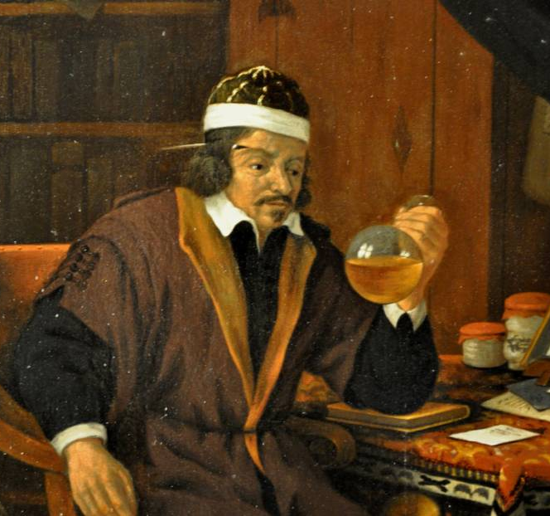
Trattamento nel "mercato medico"
Prima del XIX secolo, il malato aveva autonomia nella propria cura - la medicina ortodossa era solo un'opzione tra le molte I medici si preoccupavano della costituzione individuale del paziente: i loro sintomi, la loro dieta, il loro stile di vita e i loro recenti eventi di vita insieme al luogo e alla stagione erano tutti fonte di preoccupazione. Le cure erano individuali, tipicamente basate su dieta e regime e a basso rischio.

Slide 13
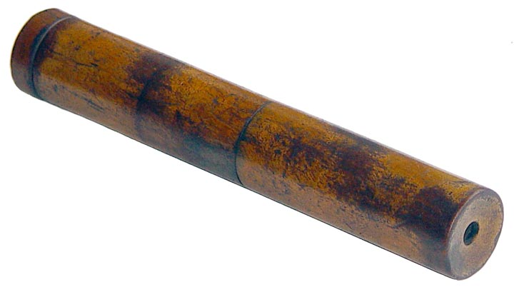
Invenzione dello stetoscopio
Alla fine del XVIII secolo, medici come Matthew Baillie (1761-1823) e Xavier Bichat (1771-1802) stavano localizzando la malattia anatomicamente. Volendo "vedere" le lesioni interne dei suoi pazienti, Rene Laennec inventò lo stetoscopio per esaminare i pazienti mediando l'auscultazione. Questo si basava sugli sviluppi delle percussioni come tecnica diagnostica (di Leopold Auenbrugger (1722-1809)) e sull'immediata auscultation (di Jean-Nicholas Corvisart (1755-1821)). Il focus dei professionisti ora era sulle lesioni del paziente.

Slide 14
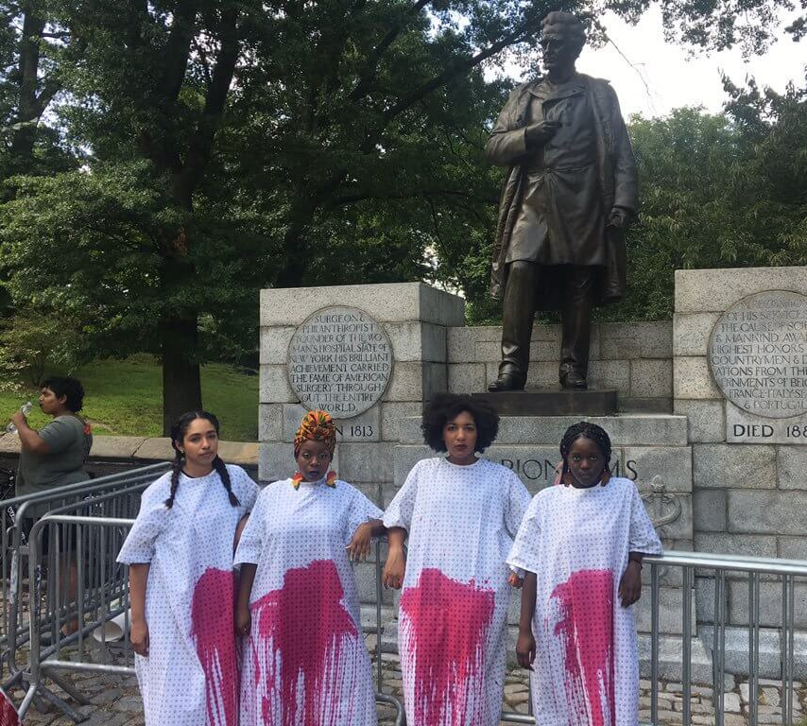
I pazienti come "cose"
J. Marion Sims (1813-1883) sviluppò una tecnica chirurgica per curare la fistola vesicovaginale conducendo esperimenti su sette donne schiavizzate in America anteguerra. Le donne schiavizzate sono state sottoposte più volte ad un intervento chirurgico: una donna, Anarcha, è stata operata tredici volte. Dovette cooperare – anche se potevano non acconsentire – con Sims, sia nel sottoporsi all'intervento chirurgico, sia lavorando come assistenti per gli altri.

Slide 15
Professionalizzazione

Slide 16
Professionalizzazione e specializzazione
Nel XIX secolo la professione medica si centralizzava sempre più, creando nuovi organi di governo e di regolamentazione sostenuti dallo Stato. Ciò ha portato ad una maggiore specializzazione in medicina, e nuovi campi come oftalmologia, dermatologia e venereologia, che hanno guadagnato cliniche specializzate, ospedali e riviste specializzate.

Slide 17
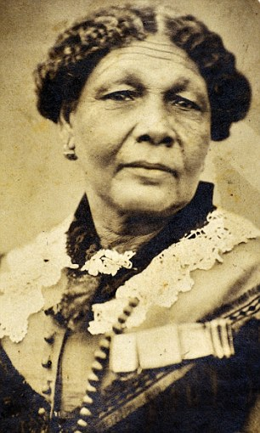
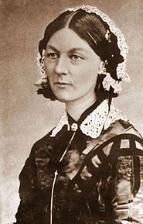
Professionalizzazione dell'assistenza infermieristica
La crescita del numero di ospedali ha alimentato la domanda di infermieri. Ordini religiosi come le Suore della Misericordia in Irlanda e l'Istituto di Diaconess in Germania assunsero e formarono migliaia di donne. Nella guerra di Crimea, Mary Seacole (1805-1881) e Florence Nightingale (1820-1910) trattarono le truppe e divennero famose, promuovendo l'assistenza infermieristica come professione onorevole.

Slide 18
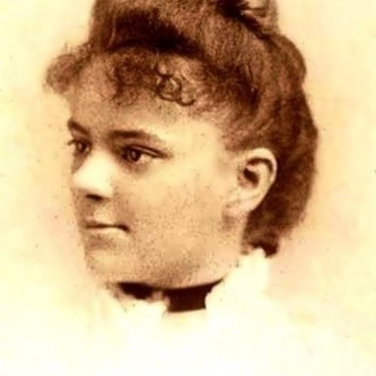
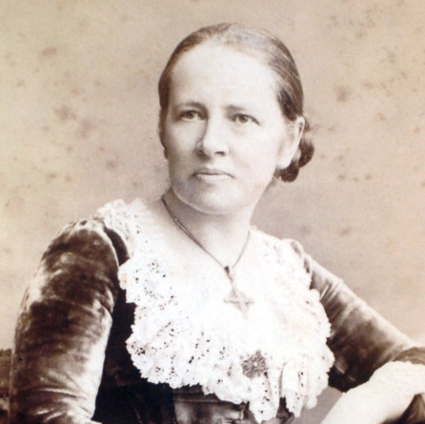
Donne e medicina
Le donne hanno sempre avuto ruoli importanti nel settore sanitario – ostetricia, erboristeria e cura in casa Ciò è stato compromesso dalla professionalizzazione, in quanto le élite mediche hanno ridotto la portata dei professionisti non ortodossi a praticare Le donne sono state forzate alla medicina ortodossa: Elizabeth Blackwell (1821-1910) fu la prima dottoressa a laurearsi nel 1849; Elizabeth Garrett (1836-1917) la prima a farlo in Gran Bretagna sfruttando scappatoie legali.

Slide 19
Misure di salute pubblica e declino delle malattie infettive

Slide 20
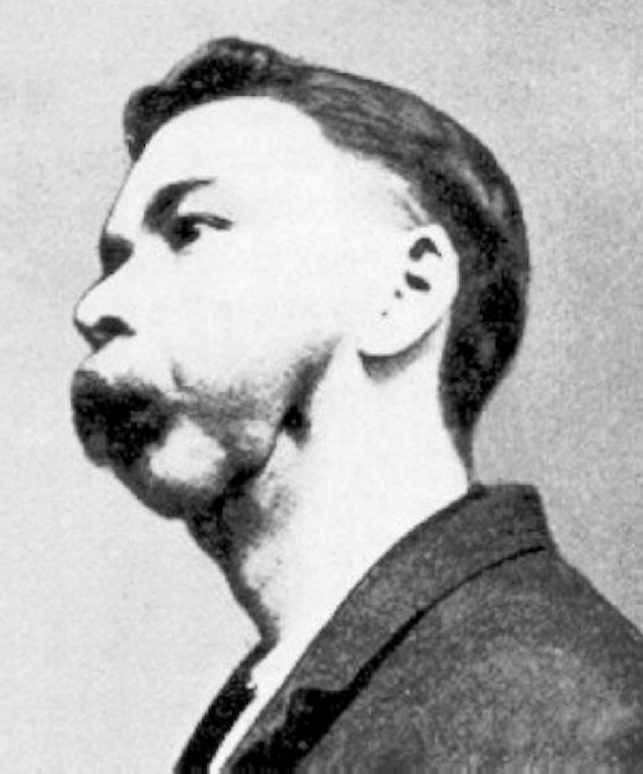
Vita urbana patologica
L'industrializzazione e la rapida crescita demografica nel XIX secolo hanno visto la maggior parte degli abitanti delle nazioni vivere nelle città per la prima volta Condizioni orribili
Alloggi poveri Mancanza di servizi igienico-sanitari Povertà e malnutrizione Adulterazione del cibo Occupazioni pericolose Malattia infettiva dilagante!

Slide 21
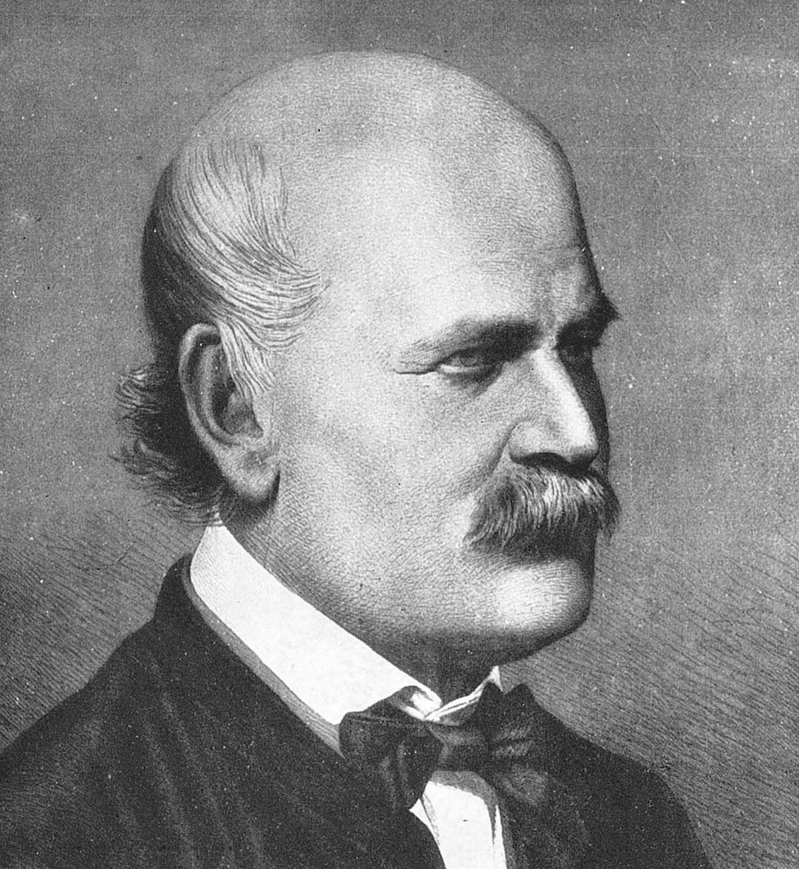
Misure sanitarie locali 1: Ignatz Semmelweis
Inventato il lavaggio delle mani per i medici come prevenzione contro l'infezione Analizzato il problema statisticamente: la febbre infantile ha colpito il 29% delle donne trattate da studenti di medicina rispetto al 3% degli studenti di ostetricia Identificato il problema mentre gli studenti di medicina arrivano direttamente dalla sala autopsia per consegnare i bambini Tuttavia non prese piede immediatamente

Slide 22
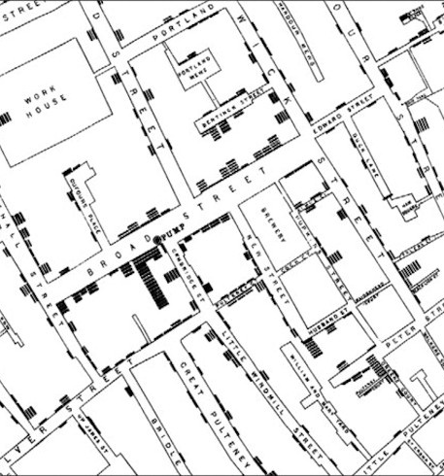
Misure per la salute locale 2: John Snow
John Snow ha registrato e mappato con cura un focolaio di colera a Soho, Londra Sospettando che la malattia fosse a carico dell'acqua, ha localizzato una pompa dell'acqua in Broad Street come centro dell'epidemia e fece togliere la maniglia – i casi presto diminuirono Snow ha poi sostenuto I miglioramenti sanitari come un modo per combattere le malattie

Slide 23
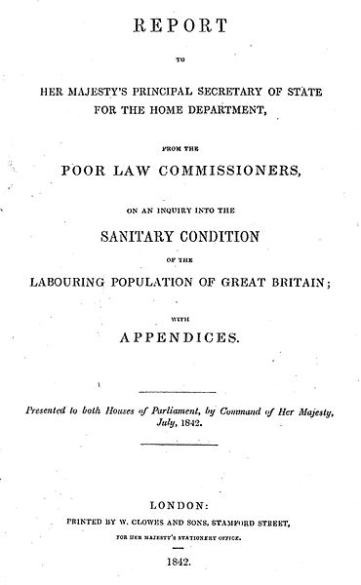
Intervento del governo
L'analisi statistica è stata importante anche nell'informare i tentativi governativi di migliorare la salute della popolazione La relazione di Edwin Chadwick ha fornito una panoramica della salute di tutta la Gran Bretagna
Numero di atti passati per consentire ai nuovi organismi di sostenere gli standard sanitari nelle località
Atton degli Enti locali (1858) Legge sanitaria (1866)

Slide 24
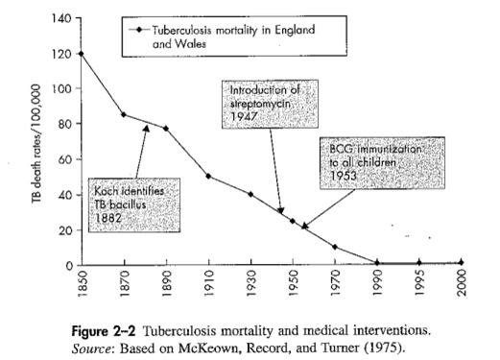
Il declino delle malattie infettive
Gli storici concordano sul fatto che i tassi di infezione sono diminuiti e la popolazione è aumentata, ma non sono d'accordo sulle ragioni di ciò.
Thomas McKeown soostenne che il miglioramento delle condizioni di vita ne fu il motivo principale Simon Szreter sottolineò l'importanza dell'agire umano e delle misure di salute pubblica nella lotta contro le malattie Sumit Guha suggerì che le malattie stesse possono diventare meno letali in questo periodo Difficile attribuire fattori causali concreti alle tendenze statistiche a lungo termine della salute

Slide 25
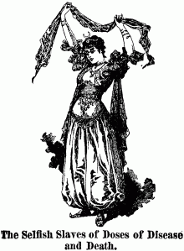
Resistenza alle misure di salute pubblica
Molte misure di salute pubblica sono state attivamente opposte a causa dell'estensione del potere statale sulla vita delle persone Legge sulle malattie contagiose (1864)
Destinata a ridurre i casi di malattia venerea nell'esercito e nella marina Donne prese di mira e considerate prostitute
Autorizzate le autorità locali a esaminare con la forza le donne per malattie veneree Se si venisse a conoscenza di essere affetti da malattie veneree, si verrebbe subito ricoverati in un ospedale speciale
Campagna di successo contro l'atto guidato da Josephine Butler

Slide 26
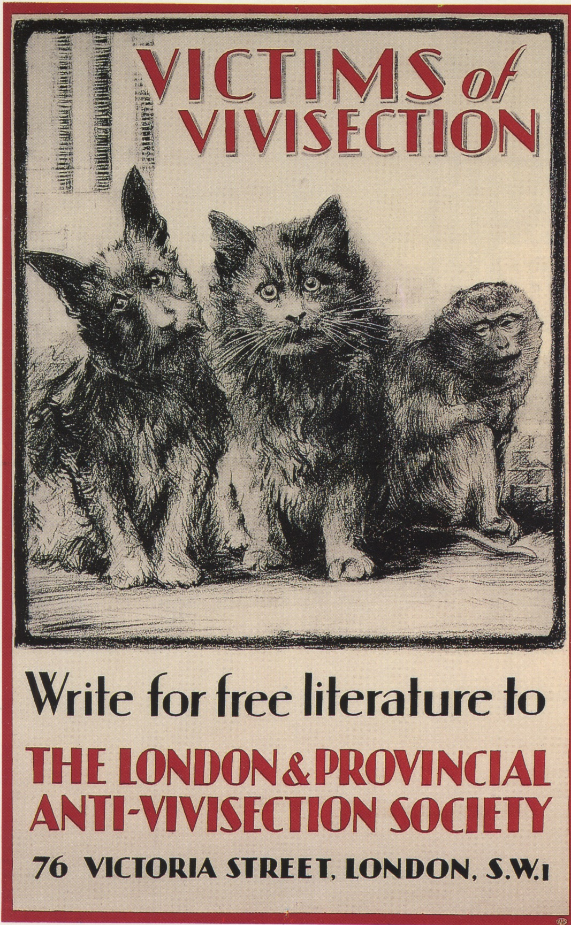
Campagne contro le pratiche mediche
Il movimento anti-vivisezione in Gran Bretagna fu guidato da Frances Power-Cobbe, fondatore della Associazione Nazionale Anti-vivisezione Voleva fermare le sofferenze inutili per gli animali Movimento anti-vaccinazione
Le autorità mediche guardate con sospetto Gli atti governativi hanno tolto la scelta agli individui

Slide 27
Conclusione
La pratica medica è cambiata in modo significativo nel periodo dal 1600 al 1900:
Nuove idee sulle malattie e nuove scoperte Cambiamento del rapporto medico-paziente Professionalizzazione e specializzazione nella professione Analisi statistiche della salute, aumento del potere medico e dell'intervento governativo

